Slide 1
[밑바닥부터 시작하는 딥러닝_4]
20195168
박서정

Slide 2
[목 차]
1.
2.
3.
학습 알고리즘
오차역전파법
다음 주
계산 그래프
연쇄법칙
역전파
단순 계층 구현
복습
구조
2층 신경망
클래스 구현
미니배치 학습
평가

Slide 3
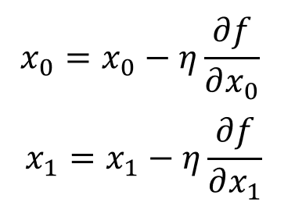
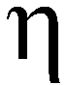
[복습]
경사법 (경사 하강법)
기울기
: 갱신하는 양
학습률
미리 정해둠
def gradient_descent(f, init_x, lr=0.01, step_num=100):
x = init_x
for i in range(step_num):
grad = numerical_gradient(f, x)
x -= lr * grad
return x
학습률
반복 횟수

Slide 4
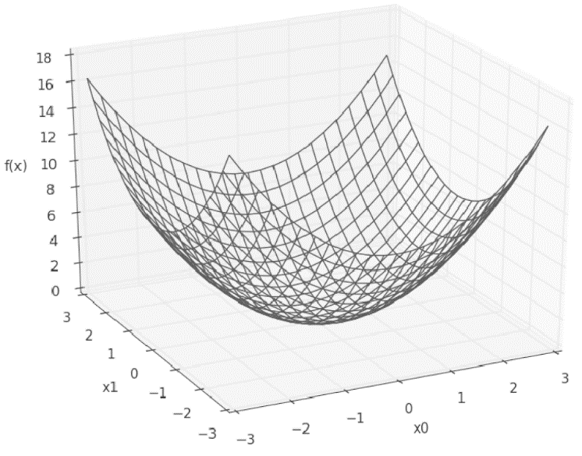
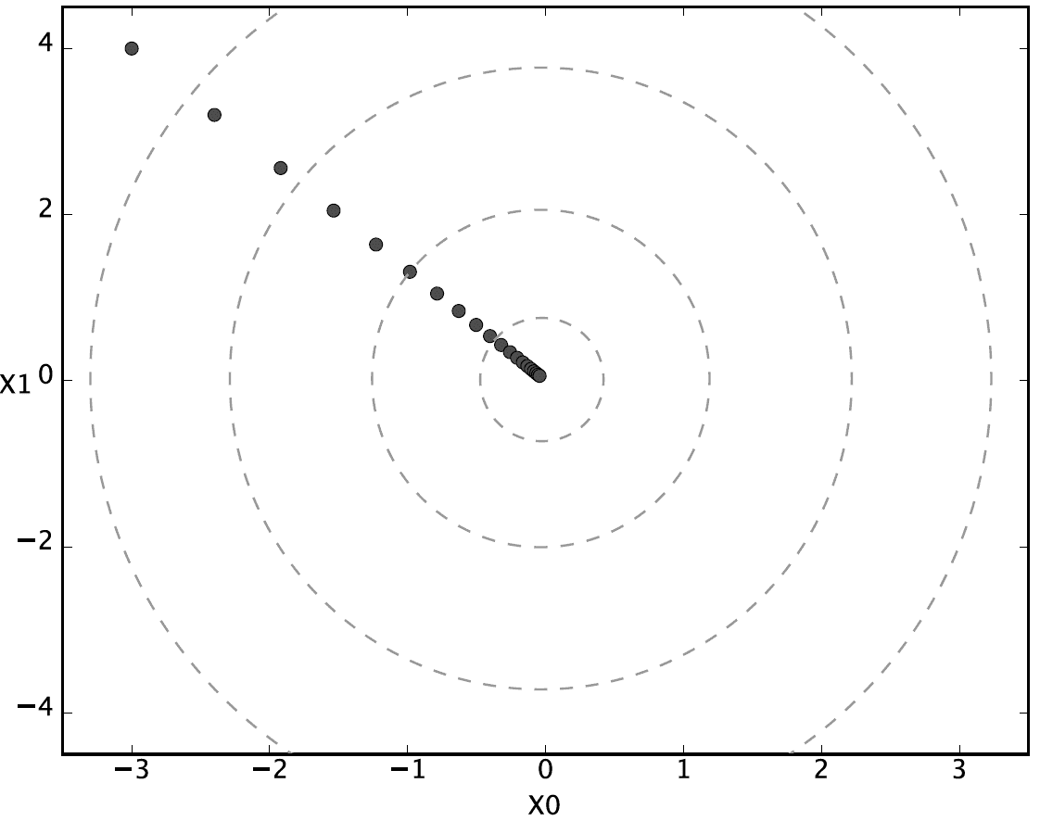
[복습]
경사법 (경사 하강법)
기울기
def function_2(x):
return x[0]**2 + x[1]**2
init_x = np.array([-3.0, 4.0])
gradient_descent(function_2, init_x = init_x, lr=0.1, step_num=100)

Slide 5
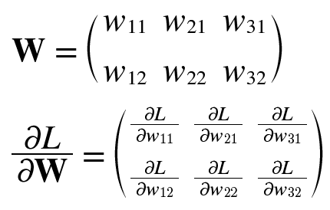
[복습]
신경망에서의 기울기
가중치 매개변수에 대한 손실 함수의 기울기
기울기
예를 들어 2x3 가중치 W와 손실 함수 L

Slide 6

[복습]
import sys, os
sys.path.append(os.pardir)
import numpy as np
from functions import softmax, cross_entropy_error
from gradient import numerical_gradient
class simpleNet:
def __init__(self):
self.W = np.random.randn(2,3)
def predict(self, x):
return np.dot(x, self.W)
def loss (self, x, t):
z = self.predict(x)
y = softmax(z)
loss = cross_entropy_error(y, t)
return loss
net = simpleNet()
x = np.array([0.6, 0.9])
p = net.predict(x)
t = np.array([0, 0, 1])
net.loss(x, t)
def f(W):
return net.loss(x, t)
dW = numerical_gradient(f, net.W)
print(dW)
기울기

Slide 7
[학습 알고리즘]
신경망의 가중치와 편향을 훈련데이터에 적응하도록 조정
MNIST 학습 알고리즘 구현
1. 구조
미니배치
훈련 데이터 중 일부를 무작위로 가져옴
→ 확률적 경사 하강법 ( SGD ) : 확률적으로 무작위로 골라낸 데이터
기울기 산출
매개 변수 갱신
②번에서 구한 기울기 방향으로 가중치 매개변수를 조금씩 갱신
①~③ 반복

Slide 8
[학습 알고리즘]
import sys, os
sys.path.append(os.pardir)
from functions import *
from gradient import numerical_gradient
class TwoLayerNet:
def __init__(self, input_size, hidden_size, output_size, weight_init_std = 0.01):
self.params = {}
self.params['W1'] = weight_init_std * np.random.randn(input_size, hidden_size)
self.params['b1'] = np.zeros(hidden_size)
self.params['W2'] = weight_init_std * np.random.randn(hidden_size, output_size)
self.params['b2'] = np.zeros(output_size)
def predict(self, x):
W1, W2 = self.params['W1'], self.params['W2']
b1, b2 = self.params['b1'], self.params['b2']
a1 = np.dot(x, W1) + b1
z1 = sigmoid(a1)
a2 = np.dot(z1, W2) + b2
y = softmax(a2)
return y
def loss(self, x, t):
y = self.predict(x)
return cross_entropy_error(y, t)
def accuracy(self, x, t):
y = self.predict(x)
y = np.argmax(y, axis = 1)
t = np.argmax(t, axis = 1)
accuracy = np.sum(y==t)/float(x.shape[0])
return accuracy
def numerical_gradient(self, x, t):
loss_W = lambda W : self.loss(x,t)
grads = {}
grads['W1'] = numerical_gradient(loss_W, self.params['W1'])
grads['b1'] = numerical_gradient(loss_W, self.params['b1'])
grads['W2'] = numerical_gradient(loss_W, self.params['W2'])
grads['b2'] = numerical_gradient(loss_W, self.params['b2'])
return grads
2. 2층 신경망 클래스 구현

Slide 9
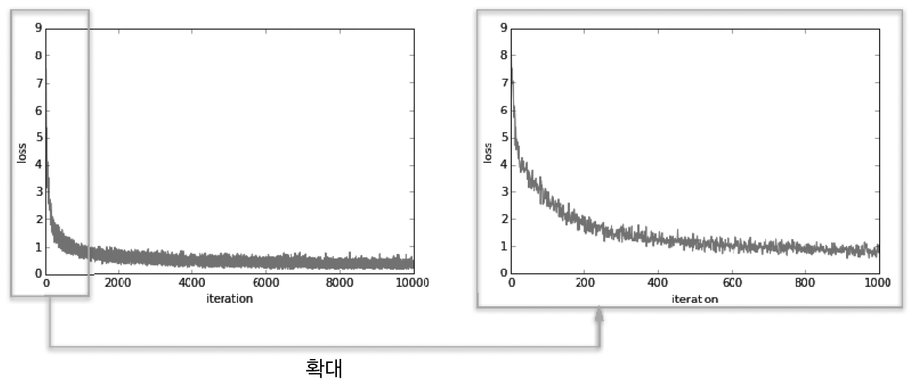
[학습 알고리즘]
import numpy as np
from ch03.dataset.mnist import load_mnist
(x_train, t_train), (x_test, t_test) = load_mnist(normalize=True, one_hot_label=True)
train_loss_list=[]
# 하이퍼파라미터
iters_num = 10000 # 반복 횟수
train_size = x_train.shape[0]
batch_size = 100 # 미니배치 크기
learning_rate = 0.1
network = TwoLayerNet(input_size = 784, hidden_size=50, output_size=10)
for i in range(iters_num):
# 미니배치 획득
batch_mask = np.random.choice(train_size, batch_size)
x_batch = x_train[batch_mask]
t_batch = t_train[batch_mask]
# 기울기 계산
grad = network.numerical_gradient(x_batch, t_batch)
# 매개변수 갱신
for key in ('W1', 'b1', 'W2', 'b2'):
network.params[key] -= learning_rate * grad[key]
# 학습 경과 기록
loss = network.loss(x_batch, t_batch)
train_loss_list.append(loss)
3. 미니배치 학습

Slide 10
[학습 알고리즘]
오버피팅 발생 여부 확인
epoch (에폭)
학습에서 훈련 데이터를 모두 소진했을 때의 횟수
학습 도중 정기적으로 (1에폭 당) 훈련 데이터와
시험 데이터를 대상으로 정확도 기록
4. 평가

Slide 11
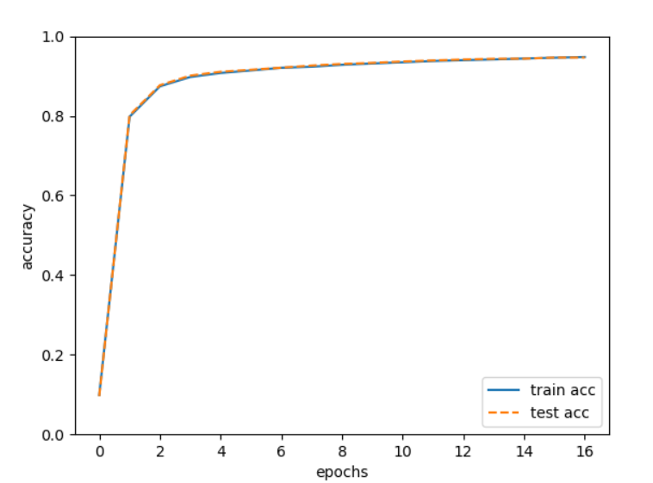
[학습 알고리즘]
import numpy as np
from ch03.dataset.mnist import load_mnist
(x_train, t_train), (x_test, t_test) = load_mnist(normalize=True, one_hot_label=True)
train_loss_list=[]
train_acc_list = []
test_acc_list = []
iters_num = 10000
train_size = x_train.shape[0]
batch_size = 10
learning_rate = 0.1
network = TwoLayerNet(input_size = 784, hidden_size=50, output_size=10)
# 1에폭당 반복 수
iter_per_epoch = max(train_size / batch_size, 1) for i in range(iters_num):
batch_mask = np.random.choice(train_size, batch_size)
x_batch = x_train[batch_mask]
t_batch = t_train[batch_mask]
grad = network.numerical_gradient(x_batch, t_batch)
for key in ('W1', 'b1', 'W2', 'b2'):
network.params[key] -= learning_rate * grad[key]
loss = network.loss(x_batch, t_batch)
train_loss_list.append(loss)
# 1에폭 당 정확도 계산
if i % iter_per_epoch == 0 :
train_acc = network.accuracy(x_train, t_train)
test_acc = network.accuracy(x_test, t_test)
train_acc_list.append(train_acc)
test_acc_list.append(test_acc)
print("train acc, test acc : "+str(train_acc)+","+str(test_acc))
4. 평가

Slide 12
[오차역전파법]
chapter 4
신경망의 가중치 매개변수의 기울기를 수치 미분을 이용해
계산하면 시간이 오래걸린다.
오차역전파법 (backpropagation)
수식을 통한 이해
계산 그래프를 통한 이해
개요
√

Slide 13
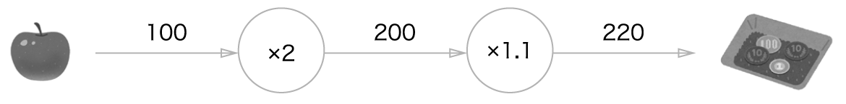
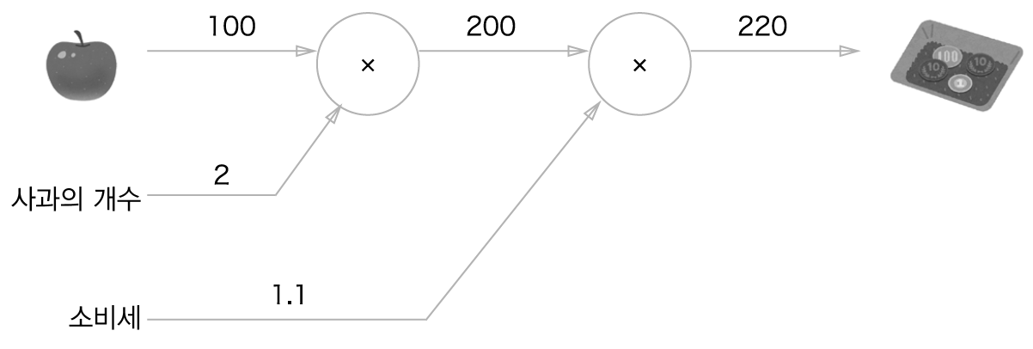
[오차역전파법]
계산 과정을 그래프로 나타낸 것
노드(node)와 엣지(edge)
노드 : 연산 내용
엣지 : 계산 결과
1. 계산 그래프

Slide 14
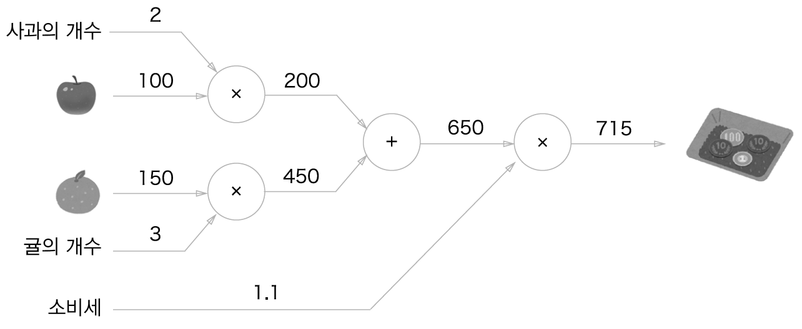
[오차역전파법]
1. 계산 그래프
계산 그래프를 구성
그래프에서 계산을 왼쪽에서 오른쪽으로 진행 (순전파)
* 역전파 (backward propagation) : 오른쪽 -> 왼쪽

Slide 15
[오차역전파법]
특징
국소적 계산을 전파함으로써 최종 결과를 얻음
다른 것은 상관없이 자신과 관계된 정보만으로 결과 출력
중간 계산 결과를 모두 보관 가능
역전파를 통해 ‘미분’을 효율적으로 계산 가능
1. 계산 그래프

Slide 16
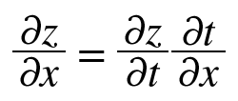
[오차역전파법]
합성 함수의 미분에 대한 성질
합성 함수의 미분은 합성 함수를 구성하는 각 함수의 미분의 곱
2. 연쇄 법칙
z = t²
t = x + y

Slide 17
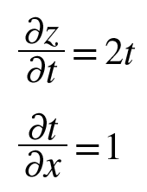
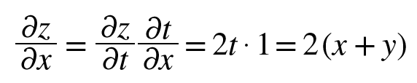
[오차역전파법]
합성 함수의 미분에 대한 성질
합성 함수의 미분은 합성 함수를 구성하는 각 함수의 미분의 곱
2. 연쇄 법칙
z = t²
t = x + y

Slide 18
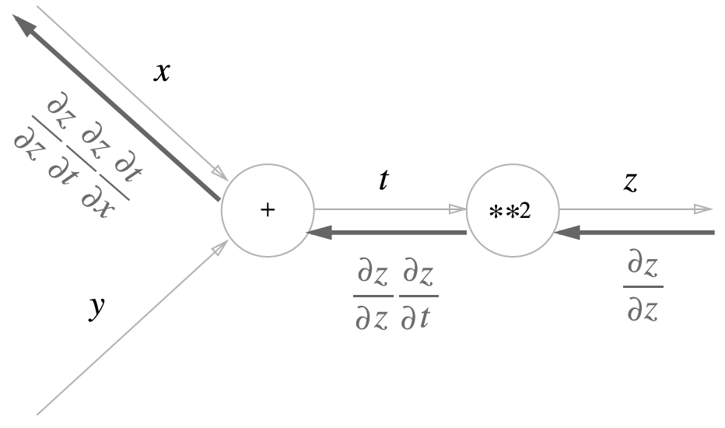
[오차역전파법]
2. 연쇄 법칙
노드로 들어온 입력 신호에 그 노드의 국소적 미분을 곱한 후 다음 노드로 전달

Slide 19
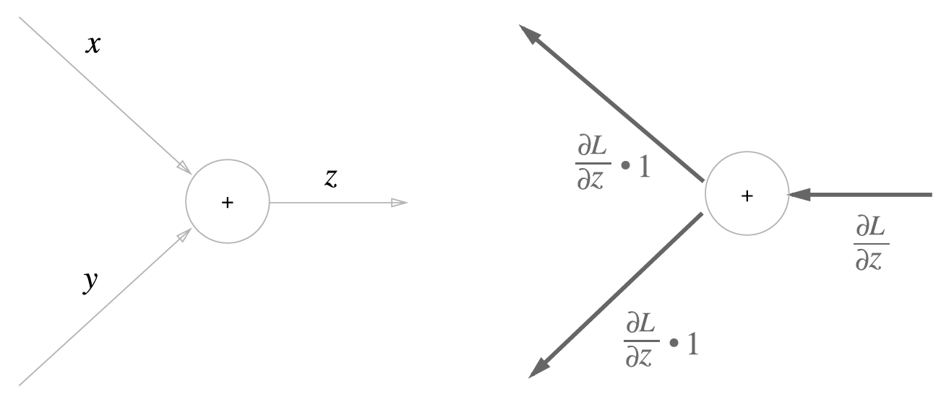
[오차역전파법]
덧셈 노드의 역전파
z = x + y
3. 역전파
: 입력값 그대로 전달

Slide 20
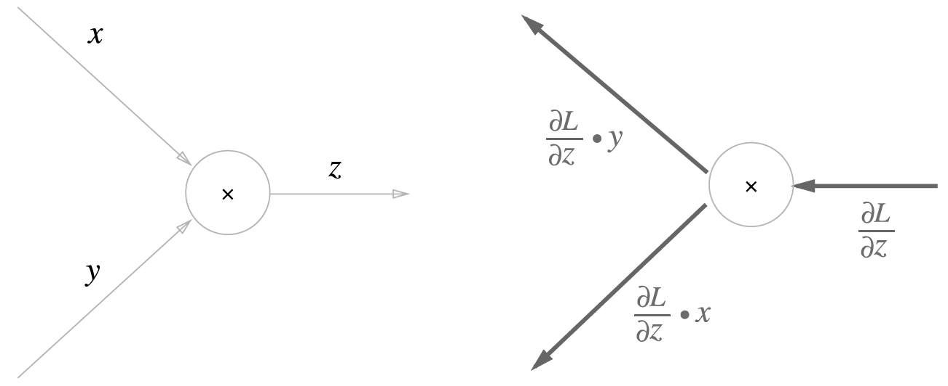
[오차역전파법]
곱셈 노드의 역전파
z = x y
3. 역전파
: 상류의 값에 순전파 때의 입력 신호들을 서로 바꾼 값을 곱해 전달
→ 곱셈 노드를 구현할 때는 순전파의 입력 신호를 변수에 저장

Slide 21
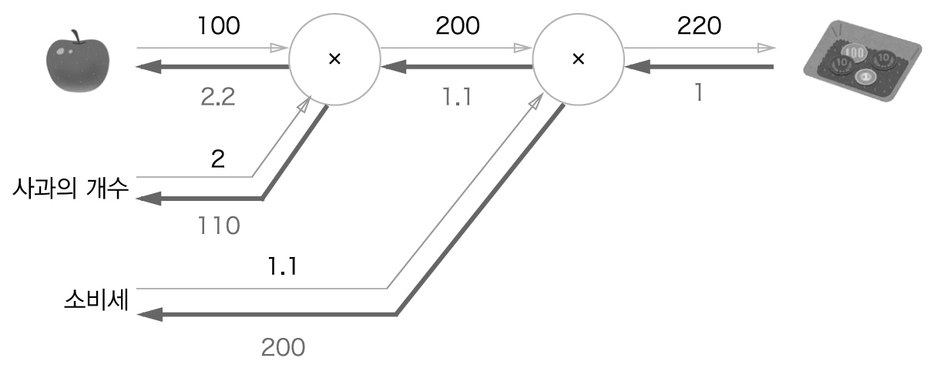
[오차역전파법]
사과 쇼핑 예
변수 : 사과의 가격, 사과의 개수, 소비세
3. 역전파
사과 가격에 대한 지불 금액의 미분 : 2.2원
사과 개수에 대한 지불 금액의 미분 : 2개
소비세에 대한 지불 금액의 미분 : 200

Slide 22
[오차역전파법]
MulLayer 곱셈 계층
4. 단순 계층 구현
class MulLayer:
def __init__(self): # x, y 초기화
self.x = None
self.y = None
def forward(self, x, y):
self.x = x
self.y = y
out = x* y
return out
def backward(self, dout): # 역전파
dx = dout * self.y
dy = dout * self.x
return dx, dy

Slide 23
[오차역전파법]
MulLayer 곱셈 계층
4. 단순 계층 구현
apple = 100
apple_num = 2
tax = 1.1
# 계층들
mul_apple_layer = MulLayer()
mul_tax_layer = MulLayer()
# 순전파
apple_price = mul_apple_layer.forward(apple, apple_num)
price = mul_tax_layer.forward(apple_price, tax)
print(price)
# 역전파
dprice = 1
dapple_price, tax = mul_tax_layer.backward(dprice)
dapple, dapple_num = mul_apple_layer.backward(dapple_price)
print(dapple, dapple_num, dtax)

Slide 24
[오차역전파법]
AddLayer 곱셈 계층
4. 단순 계층 구현
class AddLayer:
def __init__(self): # 초기화 필요 없음
pass
def forward(self, x, y):
out = x + y
return out
def backward(self, dout):
dx = dout * 1
dy = dout * 1
return dx, dy

Slide 25
[다음주]
chapter 5 오차역전파법
단순한 계층 구현하기
활성화 함수 계층 구현하기
Affine/Softmax 계층 구현하기
오차역전파법 구현하기

Slide 26
[감사합니다.]

